Slide 1
শুভেচ্ছা

Slide 2
পরিচিতি
মোঃ আজাহারুল ইসলাম
কম্পিউটার শিক্ষক।
মেরীরহাট ফাযিল ডিগ্রী মাদ্রাসা।
পলাশবাড়ি, গাইবান্ধা।
শ্রেণীঃ অষ্টম
বিষয়ঃ বাংলাদেশ ও বিশ্ব পরিচিয়।
অধ্যায়-১২, বাংলাদেশের সম্পদ
সময়ঃ ৫০ মিনিট।
তারিখঃ ১০/০৪/২০১৩খ্রি.

Slide 3
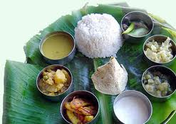
খাদ্য উপাদান- প্রোটিন

Slide 4
শিখনফল
এই পাঠ শেষে শিক্ষার্থীরা-
খাদ্যের উপাদান গুলো সর্ম্পকে বলতে পারবে।
প্রোটিনের কাজ সর্ম্পকে বলতে পারবে।
প্রোটিনের শ্রেনী বিন্যাস করতে পারবে।

Slide 5
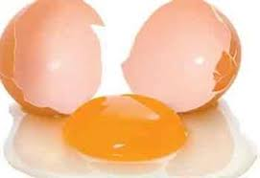
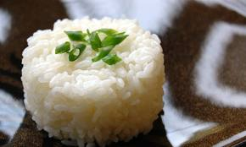
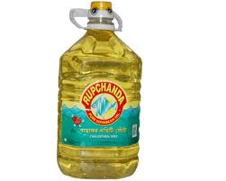
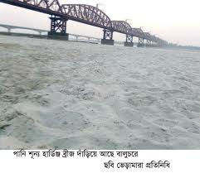
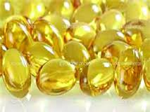
প্রোটিন
কার্বোহাইড্রেট
ফ্যাট
খাদ্যের উপাদান
পানি
ভিটামিন

Slide 6
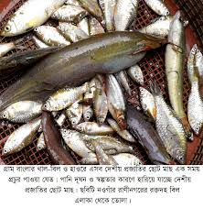
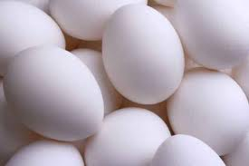
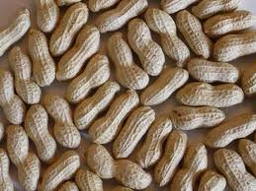
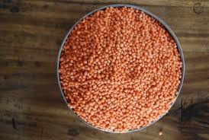
প্রোটিন
উদ্ভিদ প্রোটিন
প্রানিজ প্রোটিন
মাছ
ডিম
বাদাম
ডাল

Slide 7
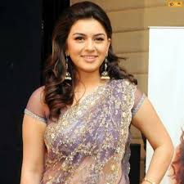
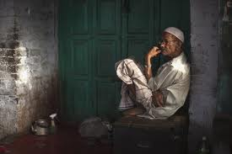
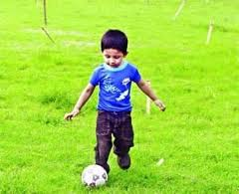
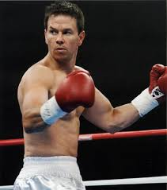
দেহের রোগ প্রতিরোধক শক্তি অর্জন
মনন শক্তির বিকাশ
প্রোটিনের কাজ
তাপ শক্তির উৎপাদন
দেহ গঠন ও বৃদ্ধিসাধন

Slide 8
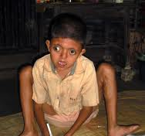
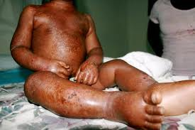
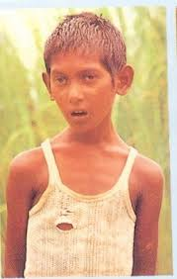
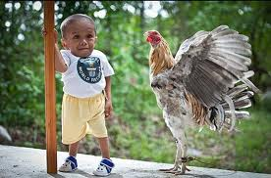
রোগ প্রতিরোধ ক্ষমতা কমে যায়
কোয়াশিরকর রোগ হয়
প্রোটিনের অভাব
মেধা কমে যায়
স্বাভাবিক বৃদ্ধি ব্যাহত হয়

Slide 9
দলীয় কাজ
তুমি দৈনিক যে প্রোটিন জাতীয় খাবার গুলো গ্রহন কর তার শ্রেণি বিভাগ কর

Slide 10
মুল্যায়ন
খাদ্যের উপাদান কী কী?
প্রোটিনকে কত ভাগে ভাগ করা হয়েছে?
মাছ কি জাতীয় প্রোটিন?

Slide 11
বাড়ীর কাজ
দেহে প্রোটিনের অভাব হলে কী কী সমস্যা হয় ? লিখে আনবে?

Slide 12
আল্লাহ হাফেজ

